Slide 2
Deset let inovační politiky Jihomoravského kraje
Rámec konkurenceschopnosti města Ostravy
24. leden 2012
Petr Chládek
Notes:
Cíl prezentace, kolik času proč

Slide 3
Jaké jsou dosavadní výsledky?
Notes:
Cíl prezentace, kolik času proč

Slide 4
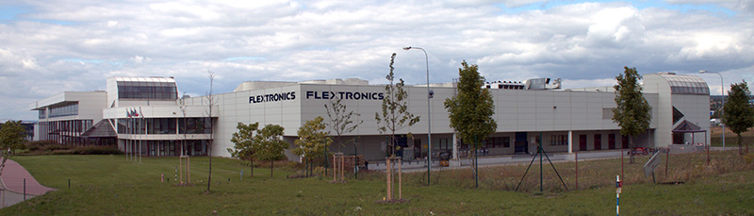
2002 – nultý ročník
?
"Situace v Jihomoravském kraji se v některých ohledech začíná podobat situaci na Ostravsku a bude potřeba mimořádné řešení. Budu prosazovat vytvoření místa vládního zmocněnce, který by dokázal koordinovat snahy o řešení a směřovat investice do oblastí jižní Moravy“, řekl Radiožurnálu Zdeněk Škromach, nový ministr sociálních věcí. (29.7.2002)

Slide 5







2003 – první konsenzus realizován
Notes:
Založení JIC
První Konsenzus – obrovský risk

Slide 6
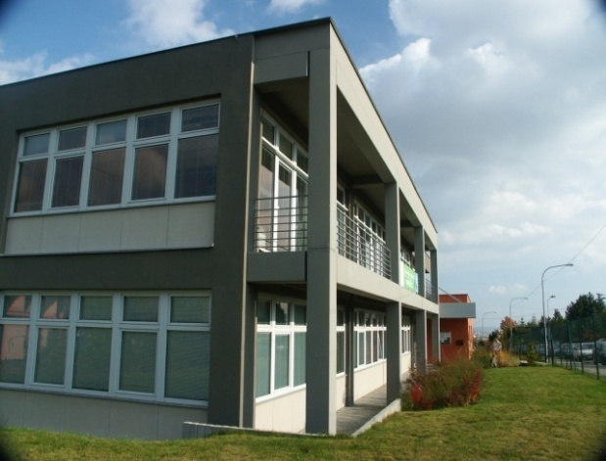
2003 – první inkubátor otevřen
Notes:
Potočník

Slide 7




2003 – 1277 pracovních míst
Notes:
Zahraniční investoři

Slide 8










2004 – 3493 pracovních míst
Notes:
Zahraniční investoři

Slide 9


2004 – budování druhého konsenzu započato
Notes:
Započatí přípravy CEITEC

Slide 10

2005 – třetí konsenzus realizován
Notes:
Implicitní výstup z RIS2 – podpora talentů

Slide 11
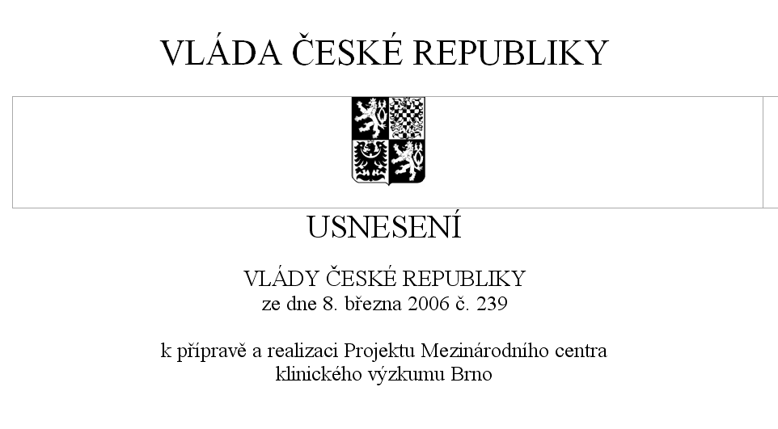

2006 – „schválena“ realizace ICRC
Notes:
Vládní usnesení – ICRC se začalo opravdu připravovat

Slide 12










2006 - 1832 pracovních míst

Slide 13


2006 – první technologické start-upy zaznamenávají úspěch
Notes:
Y soft – kontorola tisku
Westcom – produkt webnode – tvorba vlastních stránek

Slide 14








2007 - 438 pracovních míst

Slide 15
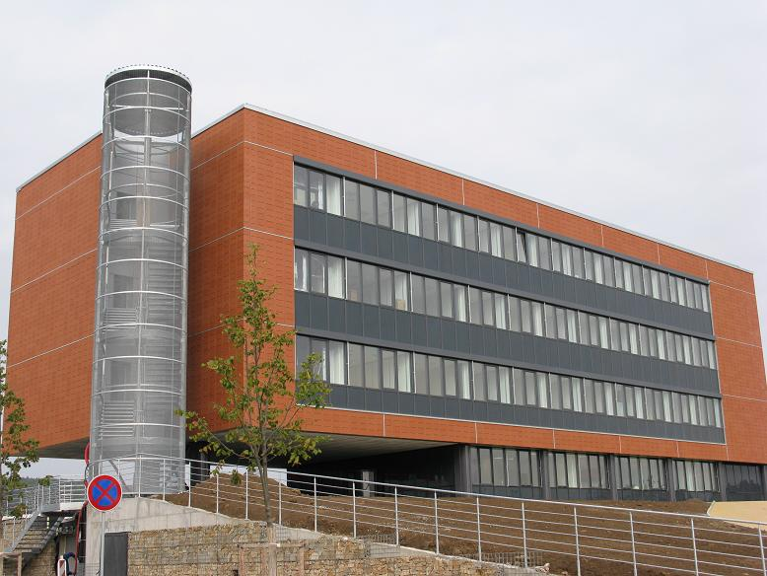
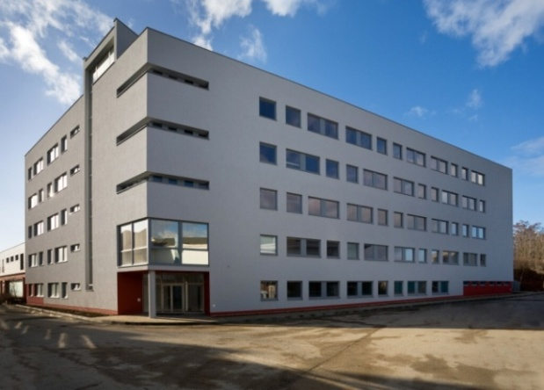
2008 – dalších 6000m2 prostor pro začínající firmy

Slide 16

2009 – prvních 40 voucherů podpořilo spolupráci
Notes:
Inovační vouchery – 150 tis na rozjetí spolupráce – cílem je iniciovat spolupráci mezi firmami a výzkumem

Slide 17
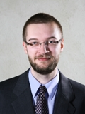
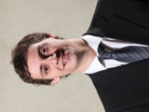
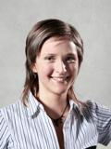
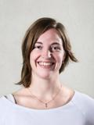
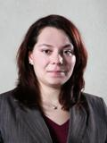
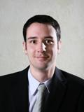
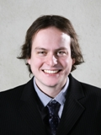
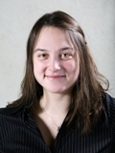
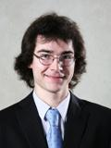
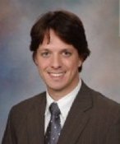
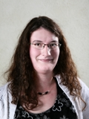
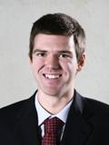
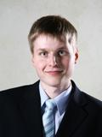
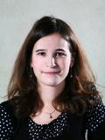
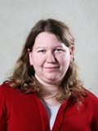
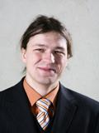
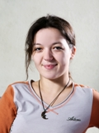
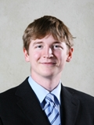
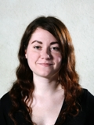
2009 - dvacet nových PhD talentů podpořeno
Notes:
20 PhD studentů
Dostávají od Brna 10 tis měsíčně aby se mohli věnovat jenom vědě
- Obory – molekulární biologie, medicína, materiály

Slide 18














2010 – 17 miliard do výzkumných infrastruktur

Slide 19

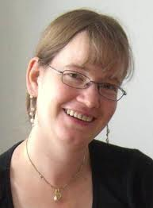
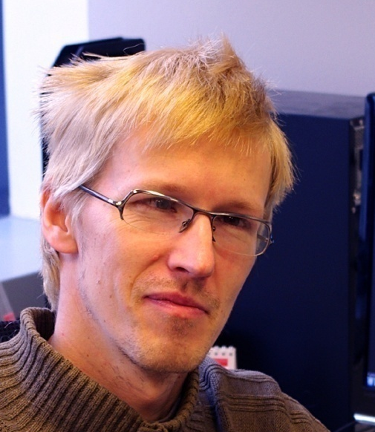
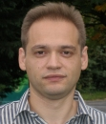
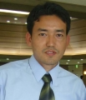
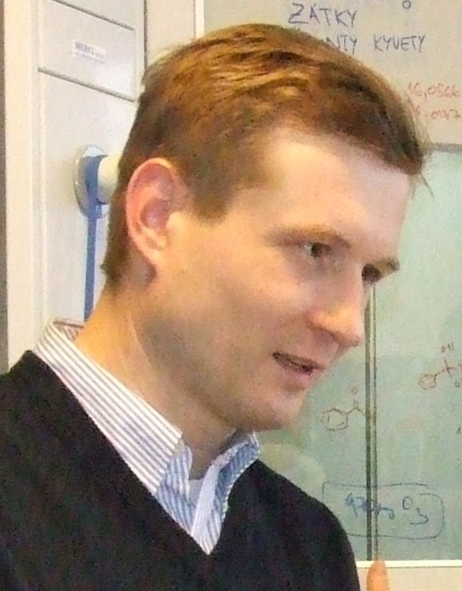
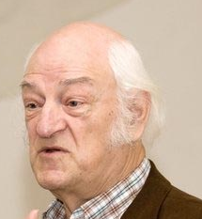

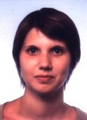
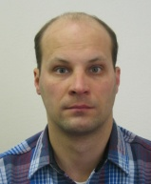
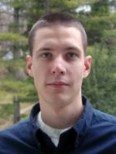
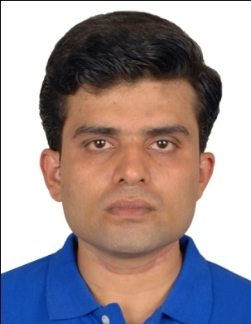
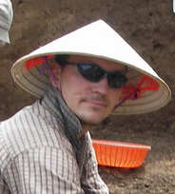
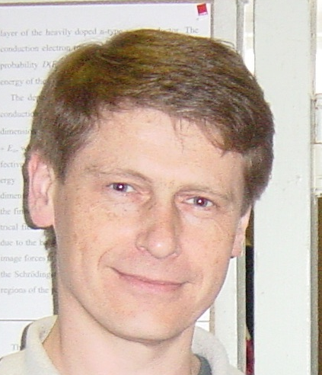
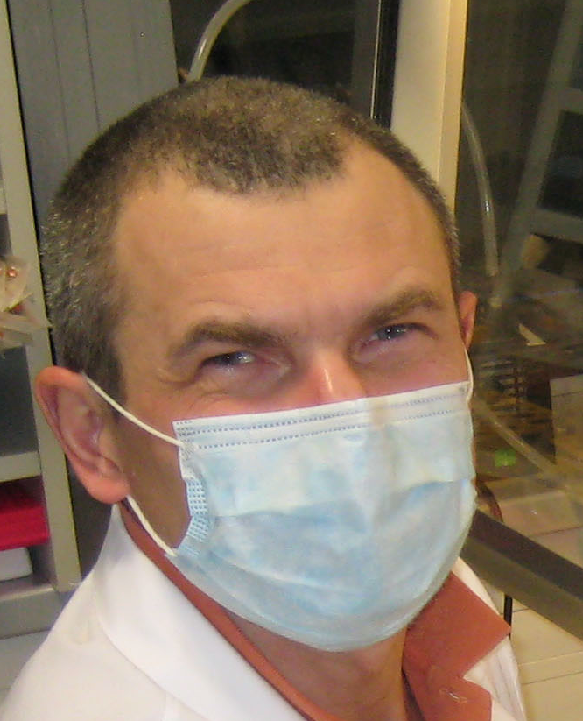
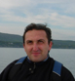
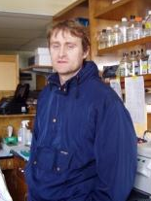
2010 – 25 špičkových vědců přichází do Brna
Notes:
25 vědců
10 z nich přichází z TOP 20 univerzit na světě
70% přichází do CEITECu a ICRC
Obory: molekulární biologie, medicína, materiály

Slide 20
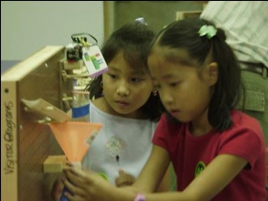
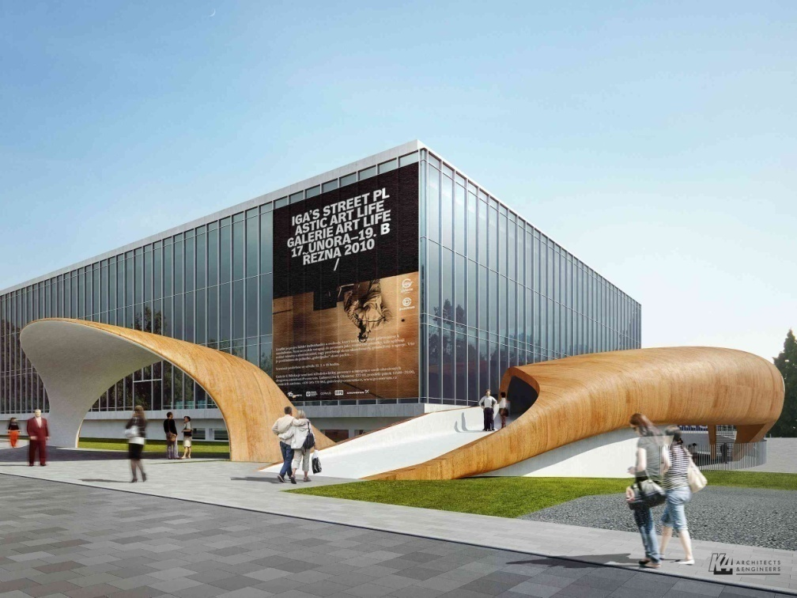
2010 – realizace science centre schválena

Slide 21
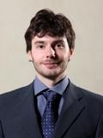
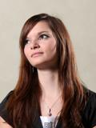
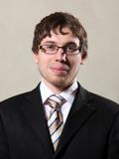
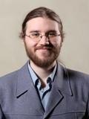
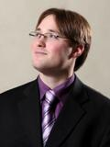
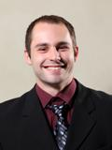
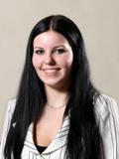
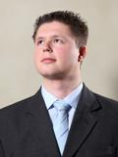
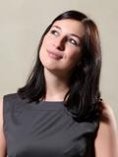










2010 - dvacet nových PhD talentů podpořeno
Notes:
20 PhD studentů
Obory – molekulární biologie, medicína, materiály

Slide 22







2010 – Brno se dostává na radar společnosti Microsoft
The Gates Notes, December 14th 2010

Slide 23

Václav Muchna – technologický podnikatel roku 2010

Slide 24


2011 – nové infrastruktury pro firemní výzkum ve fázi realizace
CEITEC
CEITEC Science Park
Kompetenční centrum Kuřim

Slide 25













2003 - 2011
50 start up firem
350 pracovních míst
miliardy korun obratu
Vznik 50 inovační firem
Notes:
Shrnutí:

Slide 26
2011-2020
Cíl: do roku 2020 každé 10. pracovní místo v high-tech průmyslu či službách
16 tisíc nových pracovních míst
min. 2 procentní body HDP navíc

Slide 27


Slide 28
Jak jsme těchto výsledků dosáhli?
Notes:
Cíl prezentace, kolik času proč

Slide 29
RIS z evoluční perspektivy
RIS 1
2002
RIS 2
2005
RIS 3
2009
Inkubační program
Rozvoj „klastrů“
Lidské zdroje pro VaV
Výstavba výzkumné infrastruktury
Notes:
V minulém roce byla zformulována RIS 3. Strategie je založena terénním průzkumu potřeb firem a konsenzu přibližně 300 lidí v regionu.
Strategie posiluje snažení regionu v podpoře vysoce kvalifikovaných lidských zdrojů pro výzkum a vývoj, kdy instrumenty mají za cíl maximalizovat přinosy z nově zřizovaných výzkumných infrastruktur., jako například CEITEC a ICRC. RIS klade větší důraz na systémovější pojetí transferu technologíí, podporu kontrahovaného výzkumu a širší podporu začínajících firem. Nově RIS navrhuje nástroje na zvýšení konkurenceschopnosti zralých inovativních firem.

Slide 30
Řídící struktury RIS
Řídící výbor
Koordinační výbor
Manažer RIS
Transfer technologií
Služby pro firmy
Lidské zdroje
Internacionalizace

Slide 31
Metoda formulace RIS3
Terénní průzkum VaV
Regionální benchmarking
Terénní průzkum firem
Pracovní skupiny
Regionální inovační strategie 3
Akční plán 2011-13 pro JMK
Akční plán 2011-13 pro Brno
Zastupitelstvo
JMK
Zastupitelstvo města Brna

Slide 32
Na čem RIS JMK stojí?
Silné osobnosti ve všech třech subsystémech RIS
Schopnost se dohodnout a opakovat dohodu na vyšší kvalitativní úrovni
Kontinuální budování důvěry formou intenzivní a kvalitní komunikace a realizací akce
Vzájemný respekt a úcta ke specifickému know-how jednotlivých aktérů
Přesvědčení o správnosti nakročené cesty
Dlouhodobá politická angažovanost
Nic jiného, než špičková kvalita
Notes:
Subjektivní hodnocení PCH:
Silné osobnosti ve všech třech subsystémech RIS – analýza zainteresovaných stran – stačí cca 40 lidí, ve veřejné správě nás bylo v kritckém okamžiku šest, z toho 4 geografové
Schopnost se dohodnout a opakovat dohodu na vyšší kvalitativní úrovni – JIC – CEITEC
Kontinuální budování důvěry formou intenzivní a kvalitní komunikace a realizací akce – reliazace ambicioozních společných aktivit plus neformální budování důvěry (squash, badminton, kolo)
Vzájemný respekt a úcta ke specifickému know-how jednotlivých aktérů
Přesvědčení o správnosti nakročené cesty
Dlouhodobá politická angažovanost
Nic jiného, než špičková kvalita (v systému máme jen kvalitu, nekonkurujeme na regionální úrovni a v rámci národního systému, Jihomoravský a Olomoucký kraj musí hrát na globálním hřišti).

